Slide 1
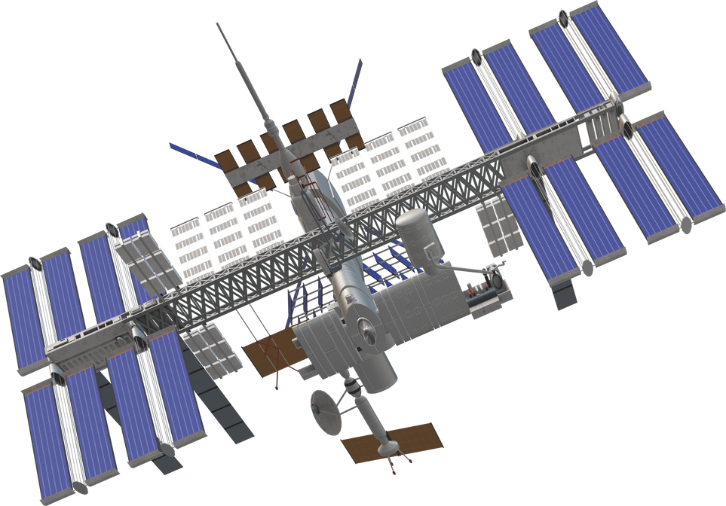

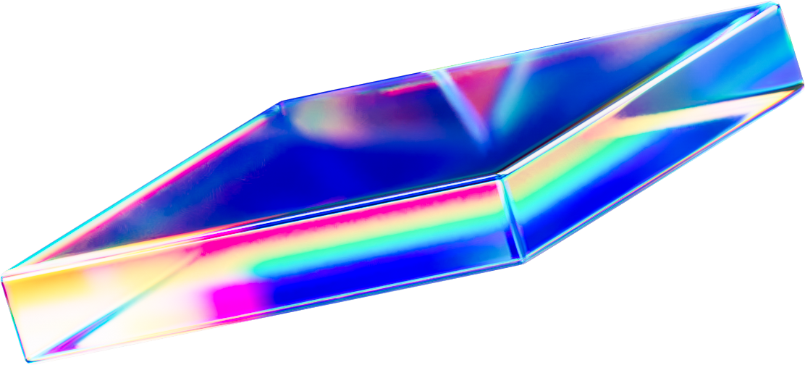
SpaceClean AI
“№5 жалпы орта білім беретін мектебі” КММ
Абай облысы, Аягөз қаласы
ҒАРЫШТАҒЫ ҚОҚЫСТЫ ЗЕРТТЕЙТІН ЖАСАНДЫ ИНТЕЛЛЕКТ ЖҮЙЕСІ
SpaceClean AI
Сәрсенова Кәусар
Абдкенова Жанбота
OrbitX тобы

Slide 2
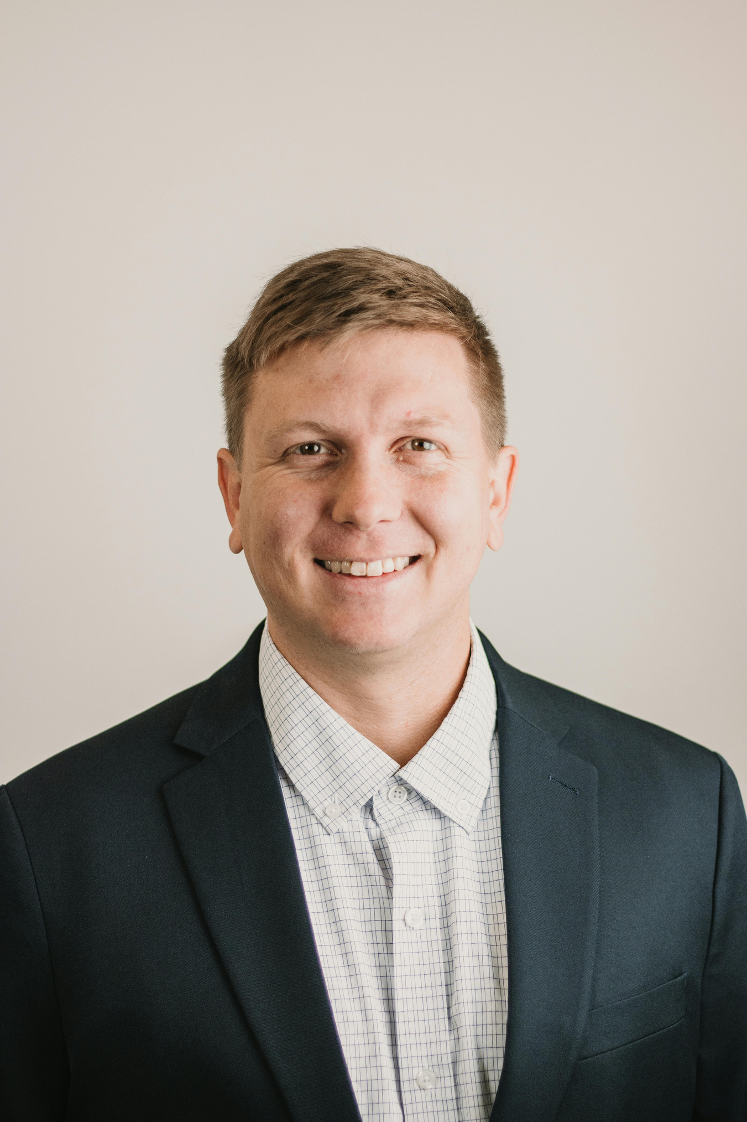
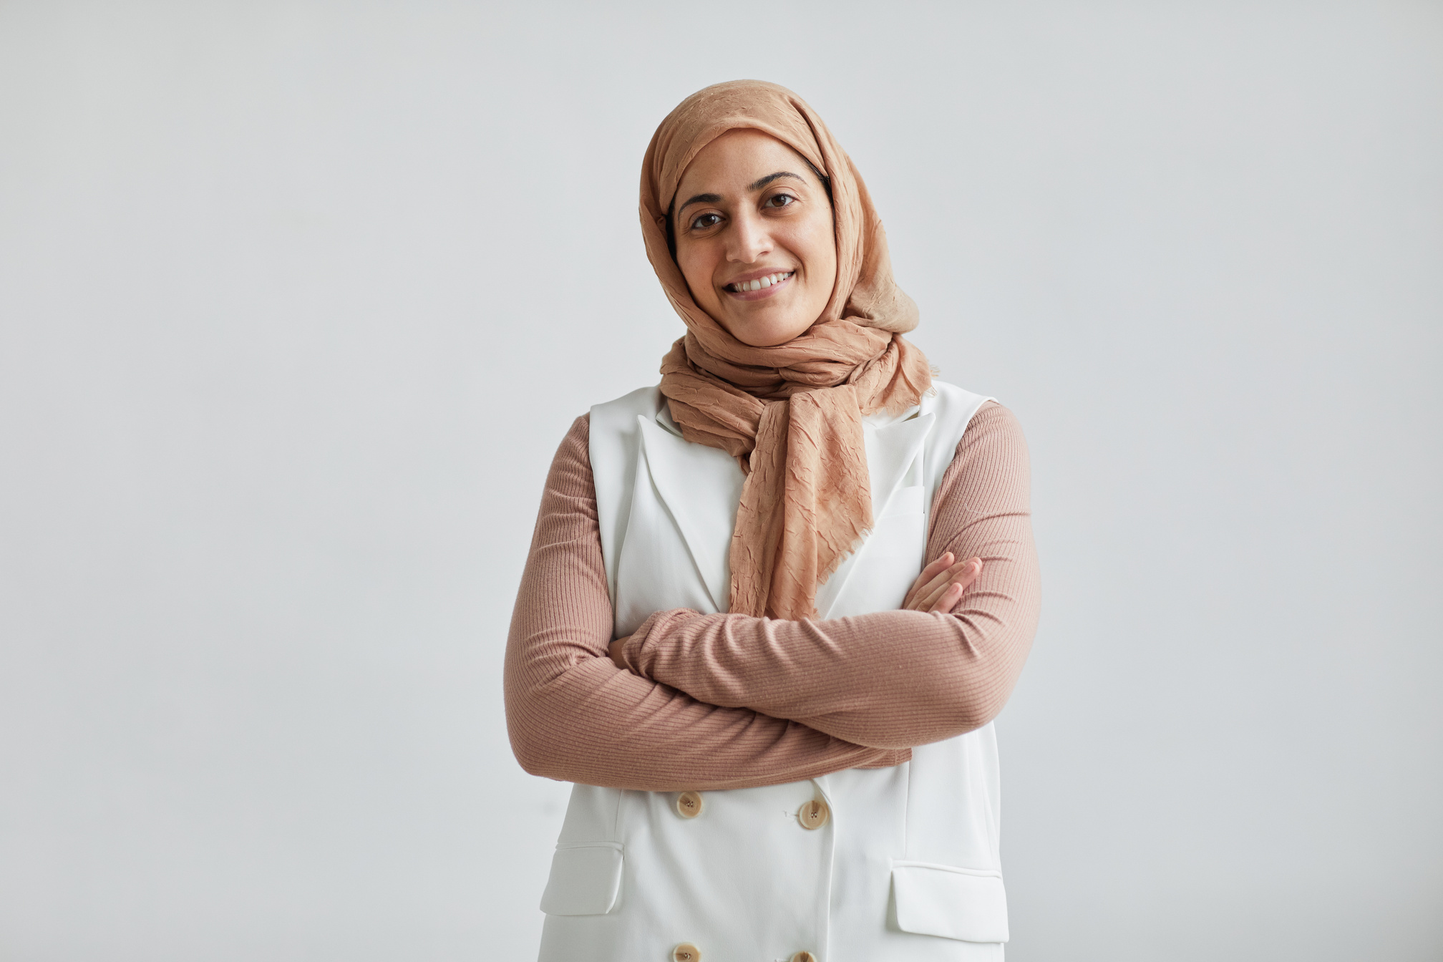

SpaceClean AI
Startup Pitch Deck
OrbitX
Sarsenova Kausar
Abdkenova Zhanbota
Жобаның өзектілігі:
Ғарыштағы қоқыстың саны жыл сайын артып келеді. Бұл жағдай ғарыш аппараттарының бұзылуына, байланыс жүйелерінің істен шығуына және үлкен экономикалық шығындарға алып келуі мүмкін. Қазіргі уақытта ғарыштағы қоқысты бақылау көбіне қолмен немесе күрделі техникалық жүйелер арқылы жүзеге асырылады, бұл көп уақыт пен қаржыны талап етеді. Осыған байланысты жасанды интеллект технологияларын қолдану арқылы ғарыштағы қоқысты автоматты түрде анықтау мәселесі өте өзекті болып табылады. Бұл жоба дәл осы проблеманы шешуге бағытталған.
Samira Hadid
Daniel Gallego
Avery Davis
CTO
CEO
General Manager

Slide 3
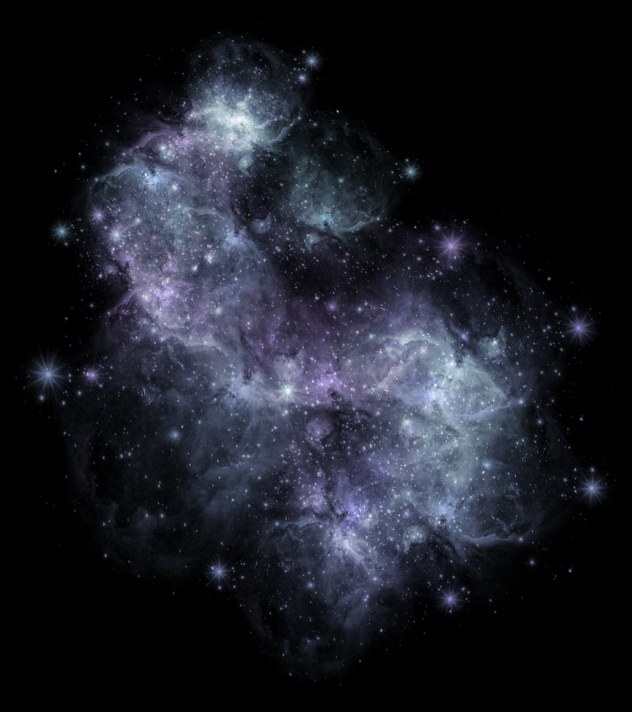
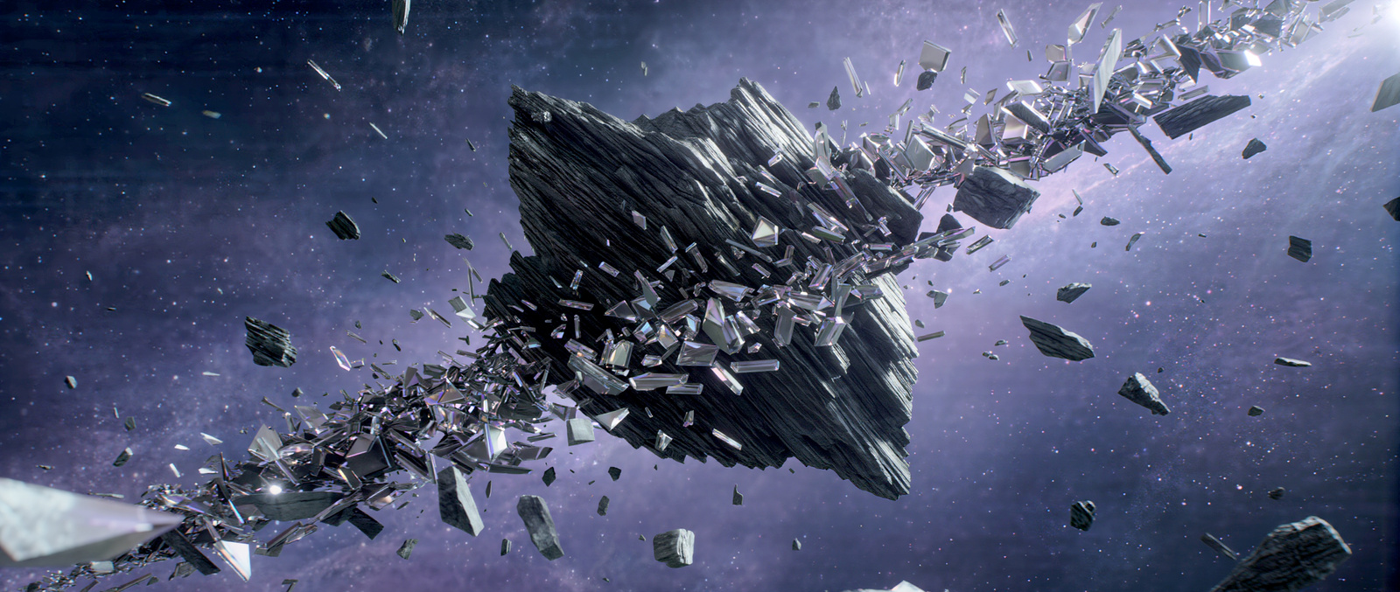
SpaceClean AI
Startup Pitch Deck
OrbitX
Sarsenova Kausar
Abdkenova Zhanbota
Мақсаты
Ғарыштағы қоқысты суреттер арқылы автоматты түрде анықтайтын, мектеп оқушыларына да қолжетімді жасанды интеллект жүйесінің қарапайым моделін жасау.
Қолданылған технологиялар
Google Colab
Python
Open-source YOLO жасанды интеллект моделі
Спутниктік суреттер
Міндеттері
Ғарыштағы қоқыс туралы ақпарат жинау
Жасанды интеллект ұғымымен танысу
Open-source AI модельді қолдану
Спутниктік суреттерді өңдеу
Нәтижені талдау

Slide 4
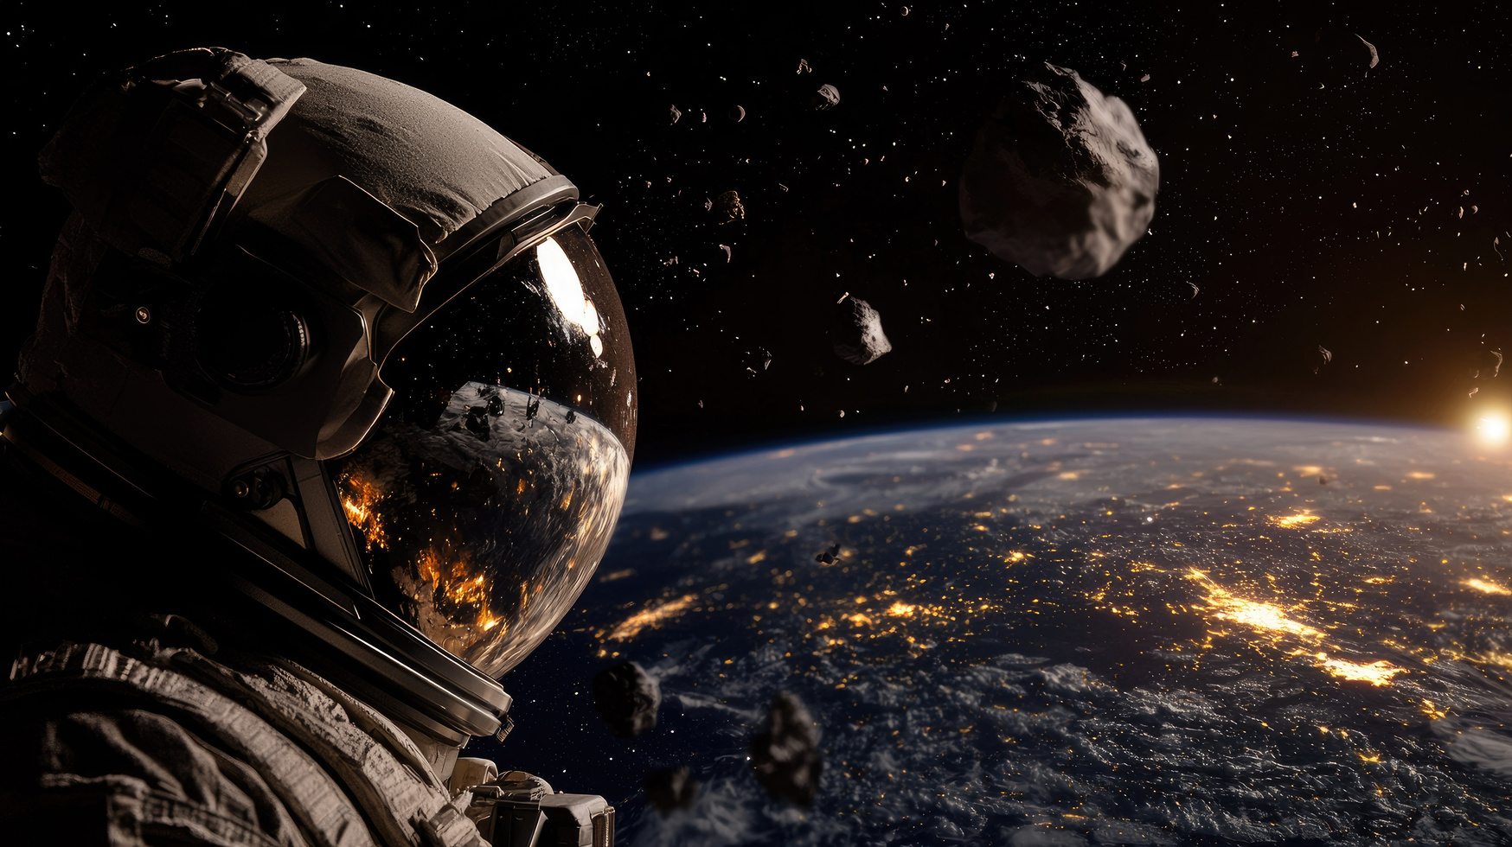
SpaceClean AI
Startup Pitch Deck
OrbitX
Sarsenova Kausar
Abdkenova Zhanbota
Кіріспе
Қазіргі таңда Жер орбитасында ғарыш қоқысының саны жылдан жылға артып келеді. Пайдаланудан шыққан спутниктер мен зымыран бөлшектері жұмыс істеп тұрған ғарыш аппараттарына қауіп төндіреді. Осы мәселені шешу үшін заманауи жасанды интеллект технологияларын қолдану өзекті болып табылады.
Ғарыштағы қоқыс:
Мәселе 01
Мәселе 02
Мәселе 03
спутниктердің істен шығуына әкелуі мүмкін
байланыс жүйелеріне қауіп төндіреді
қолмен бақылау көп уақыт пен қаржыны талап етеді

Slide 5

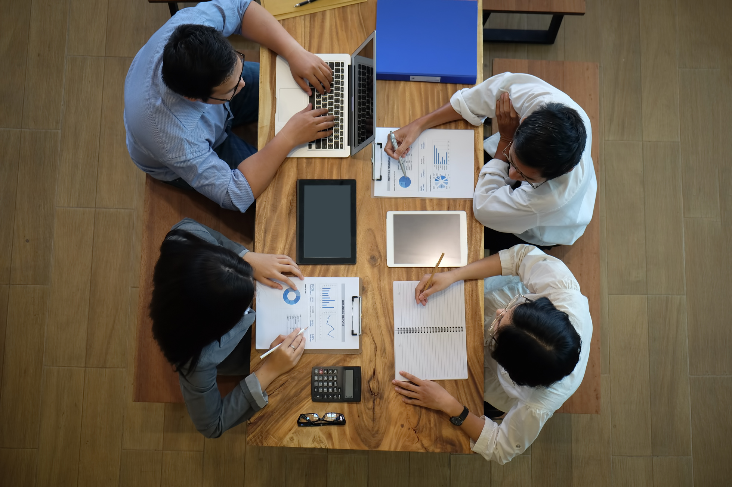

SpaceClean AI
Startup Pitch Deck
OrbitX
Sarsenova Kausar
Abdkenova Zhanbota
Шешім
SpaceClean AI — спутниктік суреттерді талдау арқылы ғарыштағы қоқысты автоматты түрде анықтайтын жасанды интеллект жүйесі.
Жүйе тегін open-source жасанды интеллект модельдерін пайдаланып, Google Colab ортасында жұмыс істейді.
Бұл шешім қоқысты жылдам әрі тиімді анықтауға мүмкіндік береді және адам еңбегін азайтады.

Slide 6
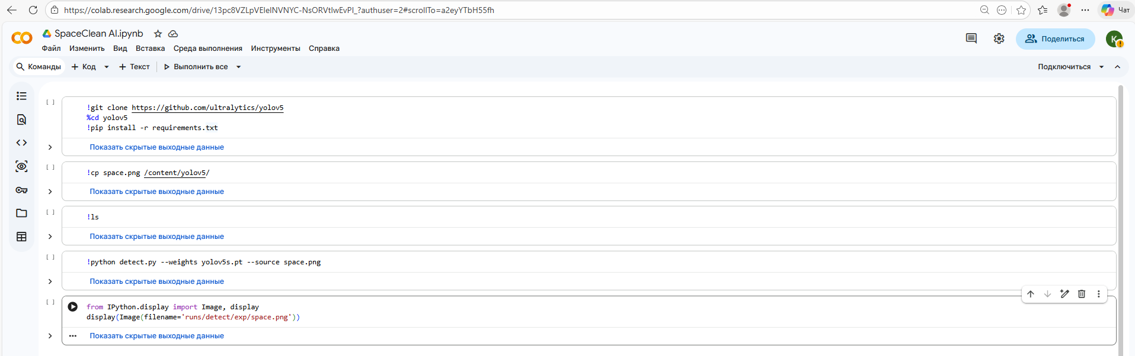
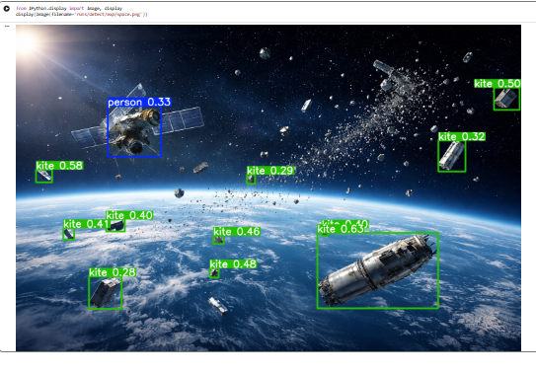
SpaceClean AI
Startup Pitch Deck
OrbitX
Sarsenova Kausar
Abdkenova Zhanbota
MVP
https://colab.research.google.com/drive/13pc8VZLpVElelNVNYC-NsORVtlwEvPI_?usp=sharing
Жүйе бір суретті қабылдайды және жасанды интеллект арқылы:
ғарыштағы объектілерді анықтайды
қоқысты рамкамен белгілейді

Slide 7
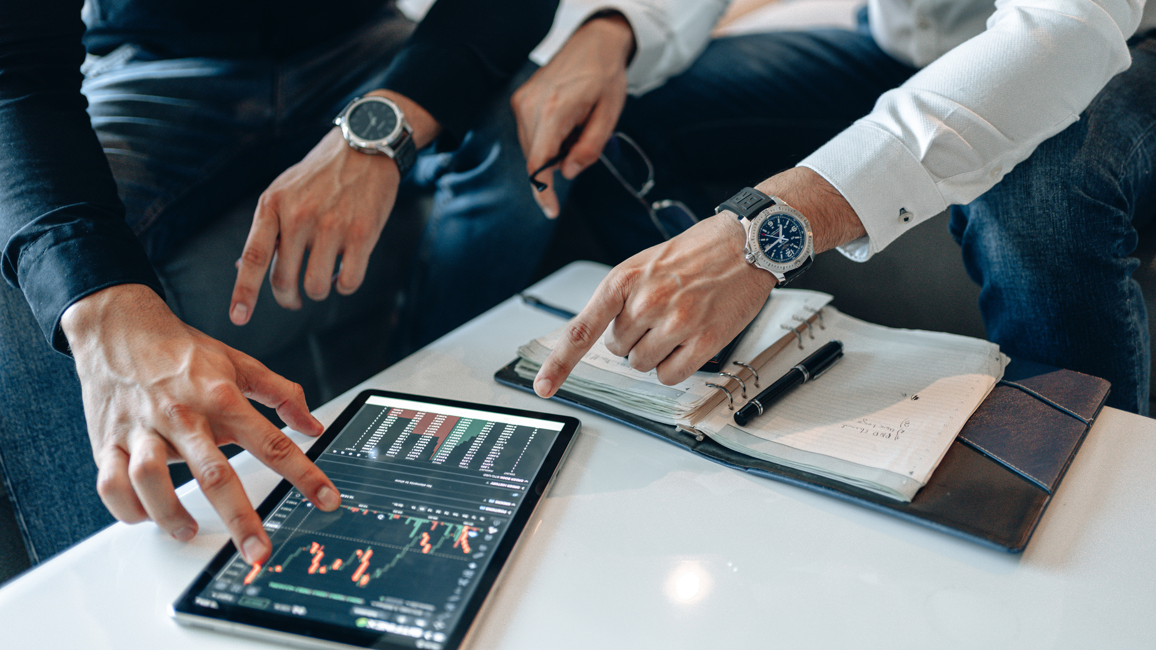
SpaceClean AI
Startup Pitch Deck
OrbitX
Sarsenova Kausar
Abdkenova Zhanbota
Зерттеу нәтижелері
Зерттеу барысында жасанды интеллект моделінің суреттерден объектілерді автоматты түрде анықтай алатыны дәлелденді. Жоба нәтижелері ғарыштағы қоқысты анықтауда жасанды интеллект технологияларын қолданудың тиімді екенін көрсетті. Сонымен қатар бұл технологияның білім беру саласында қолдануға ыңғайлы екені анықталды.

Slide 8
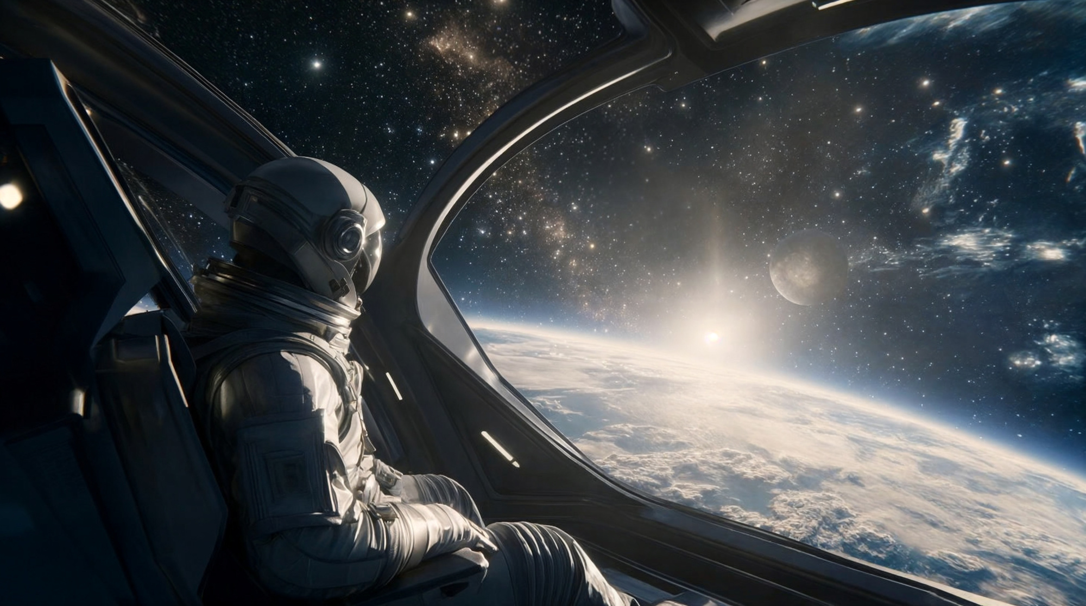
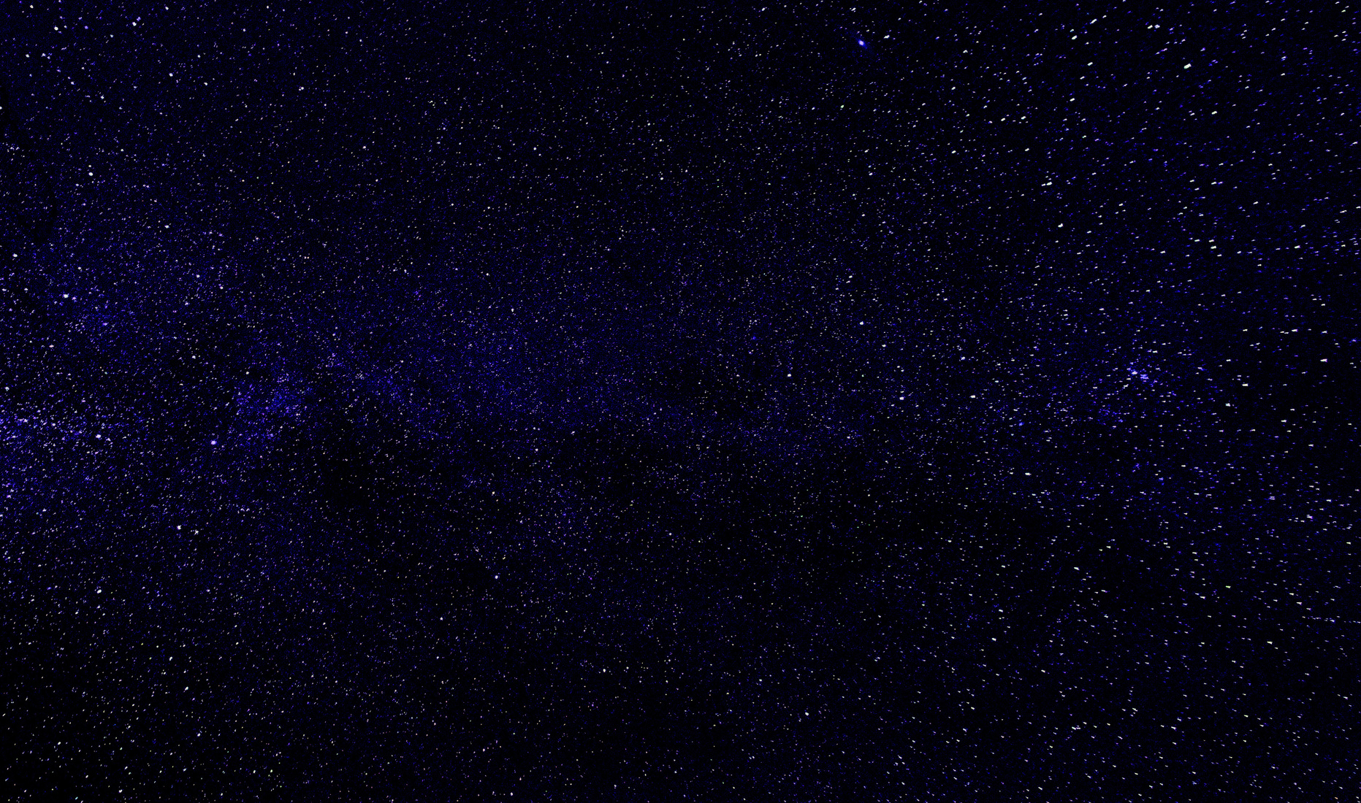
SpaceClean AI
Startup Pitch Deck
OrbitX
Sarsenova Kausar
Abdkenova Zhanbota
Жобаның практикалық маңызы
01
02
Жобаны болашақта жетілдіру арқылы нақты ғарыш деректерін өңдеуге бейімдеуге болады. Бұл жүйе ғарыш агенттіктеріне, зерттеу орталықтарына және білім беру ұйымдарына пайдалы болуы мүмкін.
Сонымен қатар жоба мектеп оқушыларының жасанды интеллект саласына қызығушылығын арттыруға ықпал етеді.

Slide 9

SpaceClean AI
Startup Pitch Deck
OrbitX
Sarsenova Kausar
Abdkenova Zhanbota
Қорытынды
SpaceClean AI жобасы ғарыштағы қоқыс мәселесін шешуге бағытталған өзекті зерттеу жұмысы болып табылады. Жобада тегін open-source жасанды интеллект модельдері қолданылды. Бұл мектеп оқушыларының да заманауи технологиялармен жұмыс істей алатынын және күрделі мәселелерді шешуге қатыса алатынын дәлелдейді.

Slide 10
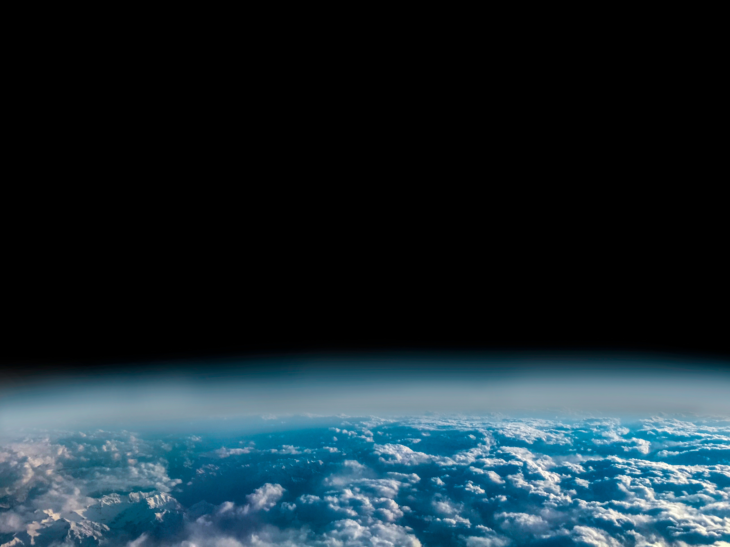
SpaceClean AI
Startup Pitch Deck
OrbitX
Sarsenova Kausar
Abdkenova Zhanbota
Назарларыңызға рақмет!

